Slide 1
JHome
Jorge Luis Herrada Serrano

Slide 2
Planteamiento del problema
JHome es una empresa dedicada a las instalaciones eléctricas en desarrollos inmobiliarios de carácter habitacional.
Para obtener una ventaja competitiva frente a otras firmas, para JHome es esencial tener certeza de que sus recursos se están administrando eficientemente. Logrando así un mayor margen de ganancia y mayores oportunidades de negocio.

Slide 3
Planteamiento del problema
Actualmente, JHome está compitiendo para obtener 3 nuevos contratos, uno en un fraccionamiento y dos más en edificios de apartamentos.
Por lo tanto, se necesita presentar una oferta competitiva, garantizando el mejor aprovechamiento de los recursos.
Para ello se cuentan con los planos que tienen toda la información de la instalación a desarrollar. JHome quiere asegurar que su licitación será competitiva encontrando la manera más eficiente de colocar el tendido eléctrico.

Slide 4
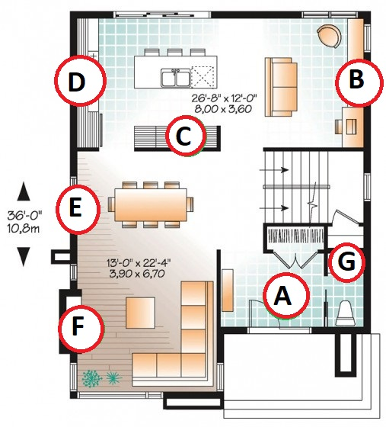
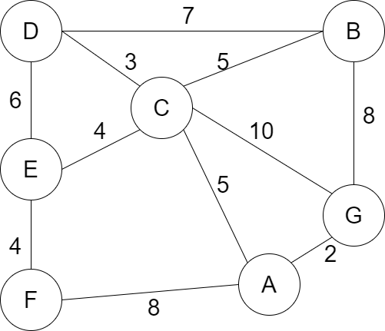
Licitación #1: Edificio de apartamentos
Apartamentos de 86.4 metros cuadrados de superficie.
Cada uno tiene 7 nodos conectados entre sí por 11 vértices con distintas. distancias.

Slide 5
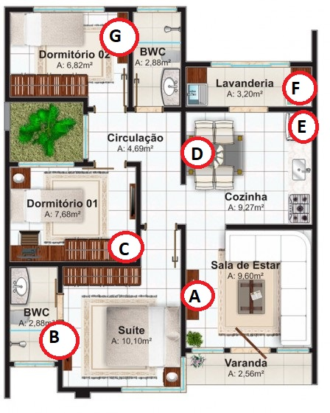
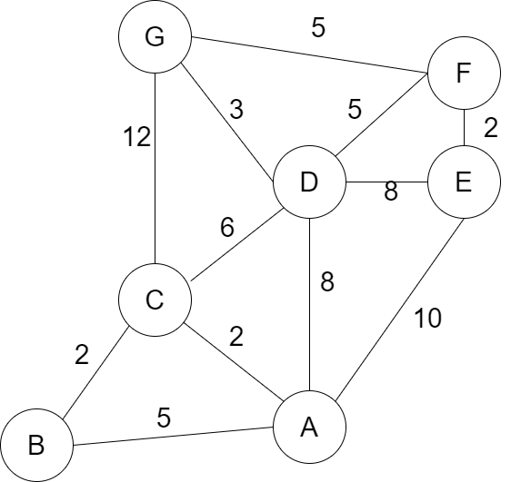
Licitación #2: Edificio de apartamentos
Apartamentos de 60 metros cuadrados de superficie.
Cada uno tiene 7 nodos conectados entre sí por 12 vértices con distintas distancias.

Slide 6
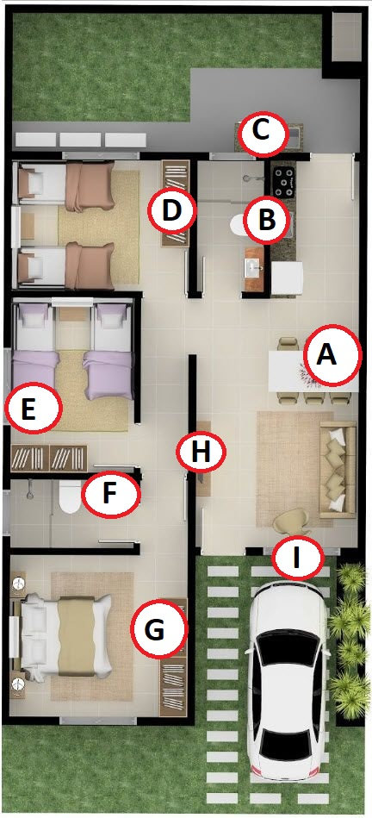
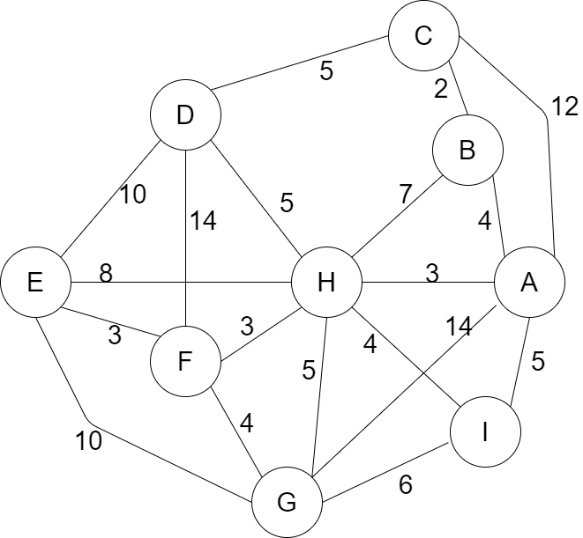
Licitación #3: Fraccionamiento
Residencias de 140 metros cuadrados de construcción.
9 nodos conectados entre sí por 19 vértices con distintas distancias.

Slide 7
Objetivo
Desarrollar un aplicación de escritorio que pueda encontrar la manera más eficiente de realizar el tendido eléctrico en cada uno de los modelos que se conocen tomando en cuenta los espacios preestablecidos por la constructora.
El programa hará uso de una interfaz gráfica para seleccionar el desarrollo en cuestión y mostrará la forma sugerida en que los diversos nodos se enlazarán para realizar la instalación.

Slide 8
Metodología
Se hace uso de la teoría de grafos para representar el problema y plantear la mejor solución.
Cada una de las salidas tomacorrientes que la constructora ha determinado necesaria será representada por un NODO y la posible distancia entre ellos serán los VÉRTICES.
Tomando en cuenta los nodos y vértices, tendremos como resultado un GRAFO CONEXO, NO DIRGIDO y ETIQUETADO.
El software generado tendrá como objetivo tomar ese grafo y encontrar su árbol recubridor mínimo(MST por sus siglas en inglés).
La estrategia propuesta hará uso del algoritmo de PRIM para encontrar el MST.
Se ha seleccionado C# como el lenguaje de programación haciendo uso del Windows Forms .NET Framework.

Slide 9
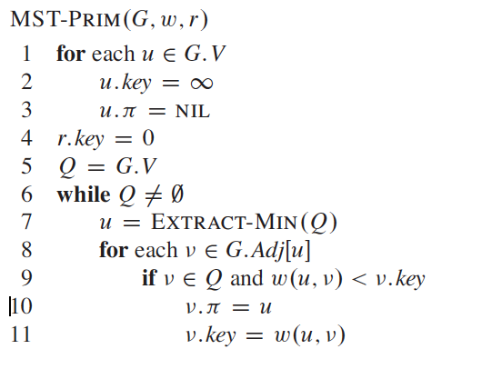
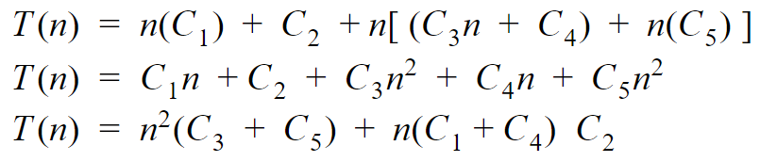

Algoritmo de PRIM Pseudocódigo, complejidad y tiempo de ejecución
Tiempo de ejecución:
Complejidad:

Slide 10
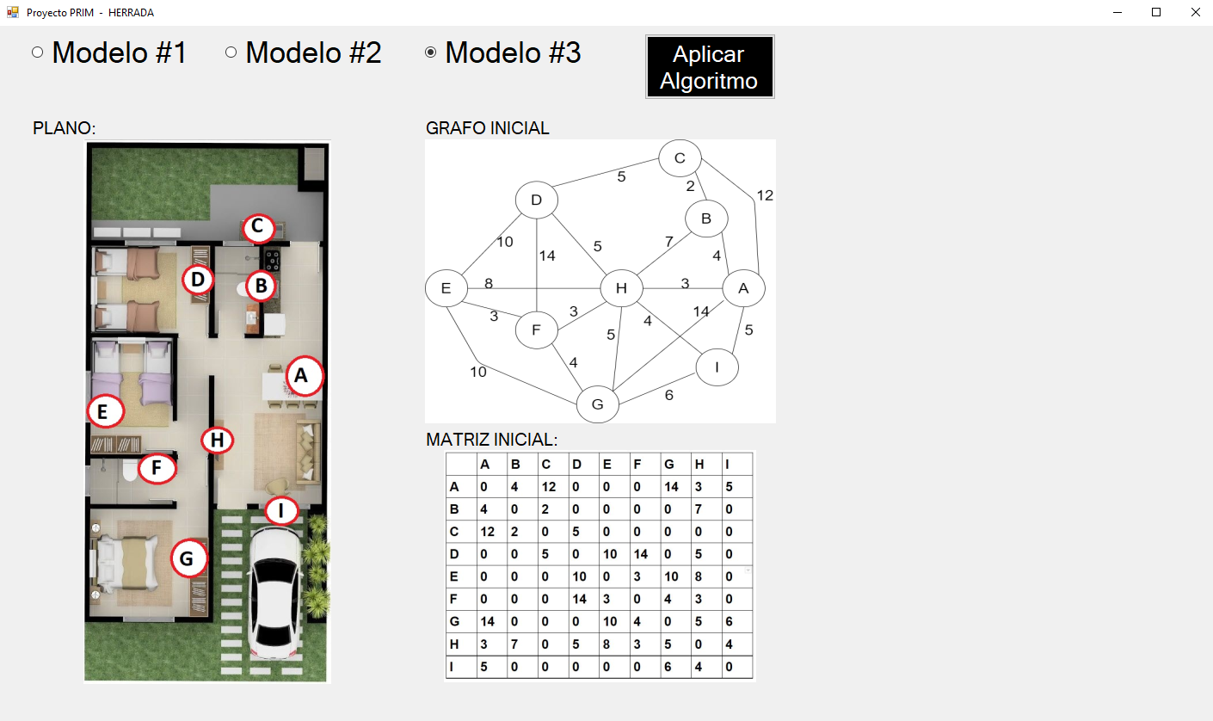
Interfaz

Slide 11
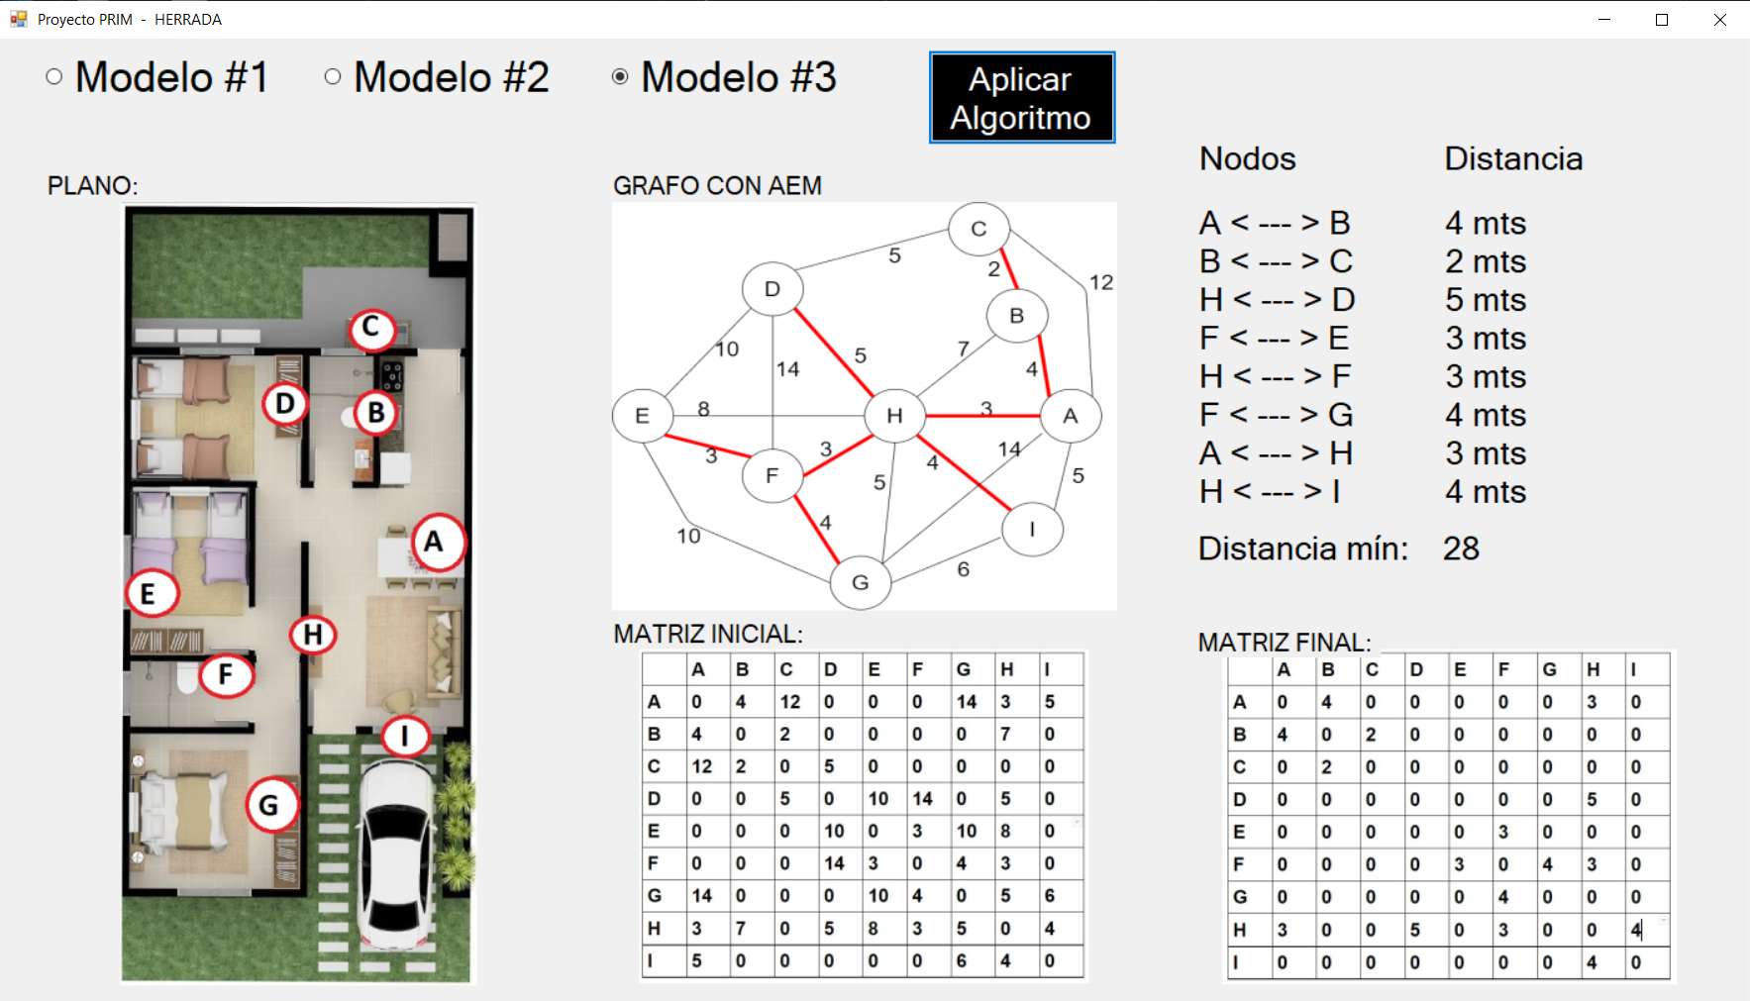
Interfaz

Slide 12
Conclusiones
La aplicación desarrollada cumple con las expectativas iniciales y es de gran ayuda para optimizar recursos en JHome, maximizando las posibilidades de obtener los contratos.
Debido a la complejidad cuadrática del algoritmo de PRIM, la eficiencia del mismo se puede degradar muy fácilmente conforme se aumenta la cantidad de nodos en el grafo. Sin embargo funciona perfectamente para las necesidades puntuales de la empresa.
Crear una sección en la cual el usuario pueda introducir su propia matriz (limitada a cierto tamaño) sería una excelente mejora.

Slide 13
Referencias
Visual Studio (16.10.1)[Software](2019). Recuperado de: https://visualstudio.microsoft.com/es/
KOZEN, D. C. (1992). THE DESIGN AND ANALYSIS OF ALGORITHMS. SPRINGER.
Levitin, A. (2012). Introduction To The Design And Analysis Of Algorithms (3.ª ed.). Pearson.

